Slide 1

見微知著-讓PYTHON成為你的股票理專
統計112 林家同
資訊112 莊上緣
資訊112 李培倫

Slide 2





Outline
1. Motivations 5. Preliminary Methods
2. Problem Statement 6. Evaluation Plans
3. Technical Challenges 7. Time Schedule
4. Dataset to be used

Slide 3
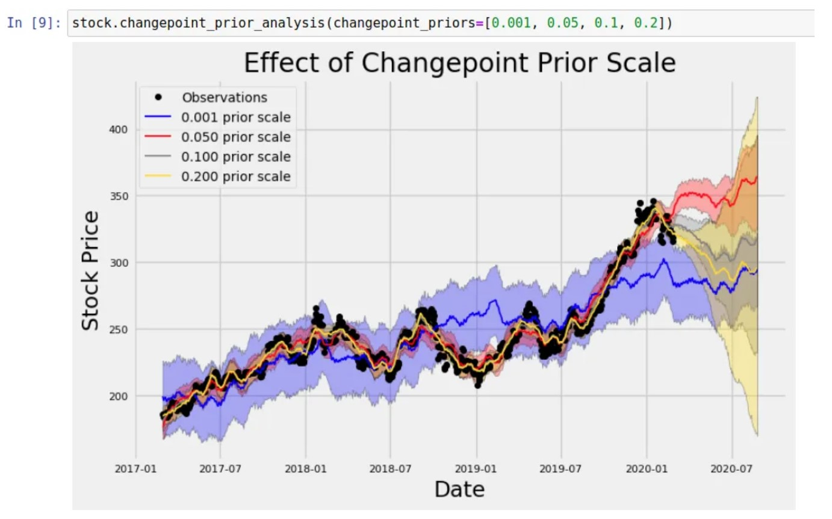
MOTIVATIONS
1.我們想知道在交易市場，哪些指標會影響股價
2.我們想知道股價的變化波動，是否能找出一些規律
3.調整參數，是否能避免股價預測模型overfitting 或 underfitting
(資料來源: https://weikaiwei.com/finance/stocker/)

Slide 4
PROBLEM STATEMENT
Input X: 股票代碼
買入股數
賣出時間
Time Interval
Output Y: 推薦度
預估損益
ex: input 2330 10張 2021/01/01-04/30 預計7天後賣出
output 預計報酬率(+58%~-17%)
推薦度(0-100):71
預計損益 +45000

Slide 5
TECHNICAL CHALLENGES
1. Stock Selection
2. ML Algorithm
3. Feature extraction

Slide 6

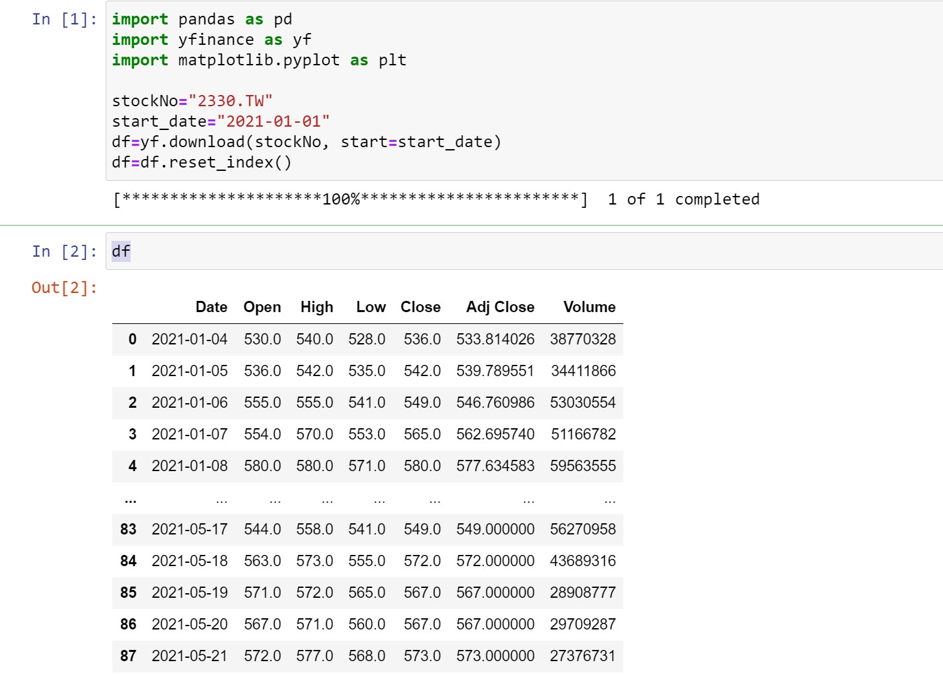
DATASET TO BE USED
Yahoo Finance
Taiwan Stock Exchange

Slide 7
PRELIMINARY METHODS
1.提取特徵值(股價變動斜率、參數...)
2.資料統一化(格式、小數點位數...)
3.測試並找到可能的最佳模型(ML Algorithm、key value...)

Slide 8

EVALUATION PLANS
loop:
fetch data
data normalization
test
debug
if success:
return output

Slide 9
Expected Time Schedule
1.Data Processing (3 days+1~2 days)
2.Algorithm Selecting (1 week+1~2 days)
3.Debugging (3 days+1~2days)
Total: 2~2.5 weeks

